Slide 1
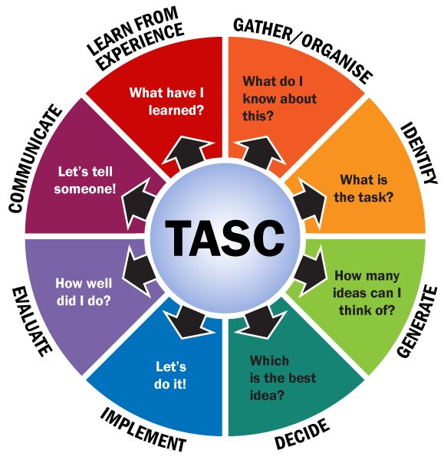
Dysgu o brofiad
Beth ydyn ni wedi dysgu?
Sut ydyn ni’n teimlo a meddwl nawr?
Ydyn ni’n gallu defnyddio sgiliau newydd mewn ffordd arall?
Casglu a threfnu
Beth yw’r dasg? Beth ydyn ni eisiau ein gwrthrych i edrych fel ar y diwedd? Pa sgiliau sydd gyda ni?
Beth ydw i’n gwybod am hwn?
Beth ydw i wedi dysgu?
Cyfathrebu
Pwy sydd angen gwybod am hwn?
Sut ydyn ni’n mynd i roi wybod am hwn?
Beth ydyn ni eisiau dweud am hwn?
Sut ydyn i’n gallu ennyn diddordeb am hwn?
Adnabod
Beth sydd angen arnom ni i wneud y dasg?
Beth sydd angen i mi wybod cyn dechrau?
Beth yw ein targedau?
Rhaid dweud wrth rywun!
Beth yw’r dasg?
YR OLWYN DASG!
Gwerthuso
Beth ydyn ni wedi llwyddo gwneud?
Pa mor llwyddiannus oedden ni?
Sut y gallen ni wedi gwella?
A wnaethom ni ddatrys y broblem?
Gweithion ni’n dda fel grŵp?
Sawl syniad ydw i’n gallu meddwl am?
Cynhyrchu
Sawl syniad ydyn ni’n gallu
ffeindio?
Pwy sy’n gallu helpu ni?
Sut y gallwn ni ffeindio allan mwy?
Beth ydy pobl yn meddwl am y syniad?
Oes ffordd arall?
Sut wnes i?
Amser gwneud!
Pa syniad sydd orau?
Gweithrediad
Sut ydyn i’n mynd i dracio datblygiad?
Ydych ni’n gwneud hwn yn gywir?
Ydy’r cynllun yn gweithio? Beth yw’r cam nesaf?
Dewis
Pa syniadau sy’n bwysig? Pa syniad sydd orau? Beth bysai’n digwydd petai…? Beth yw ein cynllun? Beth arall sydd i’w gwneud?

Slide 2
